Slide 1
Le recueil statistique
Notes:
Cette présentation a pour objet de vous expliquer le recueil statistique inclus dans la DOETH.

Slide 2
Le recueil statistique
Eléments nécessaires au recueil statistique
Catégorie de bénéficiaires
Vous devez vous munir de la répartition des BOE de votre établissement par :
Catégorie hiérarchique
Tranche d’âge
Mode de recrutement.
Sexe
Objectif
En stock : Répartition de vos BOE et des emplois particuliers BOE que vous déclarez présents au 1er janvier N-1
En flux : Répartition des agents et des emplois particuliers que vous avez recruté ou qui sont devenus BOE durant l’année N-1
Répartition des bénéficiaires
Recueil national de données statistiques de l’emploi des personnes en situation de handicap dans la FP.
Notes:
Outre la saisie des informations strictement nécessaires au calcul de la contribution, la DOETH inclut des données à caractère statistique à savoir la répartition de vos BOE en stock et en flux.
Pour la répartition en stock, vous devez répartir les BOE que vous avez déclaré au 31 décembre N-1.
Pour la répartition en flux, vous devez répartir les BOE que vous avez recrutés entre le 1er janvier N-1 et le 31 décembre N-1 ainsi que les BOE qui le sont devenus entre le 1er janvier et le 31 décembre N-1.
Pour votre répartition en stock et en flux, vous devez répartir vos BOE par catégorie de BOE, par catégorie hiérarchique, par tranche d’âge et par sexe

Slide 3
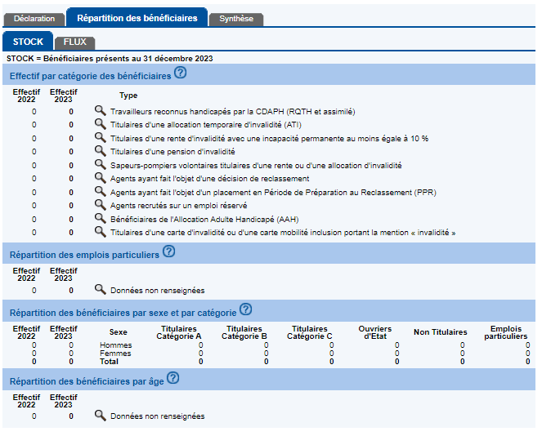
Saisie écrans
Notes:
Les ongles Stock et Flux ont les mêmes répartitions.
Les catégories de BOE ont évolué avec notamment l’apparition des agents ayant fait l’objet d’une placement en période de préparation au reclassement.
J’attire votre attention sur l’onglet Flux. Si vous n’avez pas recruté de BOE ou eu d’agents qui sont devenus BOE au cours de l’année N-1, vous devez cocher la case en bas de page à côté de la phrase « Je déclare n’avoir effectué ni recrutement ni maintien dans l’emploi de bénéficiaires au cours de l’année N-1. Sans cette coche, vous ne pourrez pas valider votre déclaration.

Slide 4
Formulaire de contact sur le site du FIPHFP

